Slide 1
Проект по истории
«Битва при Порт-Артуре по воспоминаниям Василия Ниловича Черкасова»
Выполнила:
ученица 9 «Г» класса
Некрасова Нина Михайловна
Руководитель:
учитель истории и обществознания
Максимова Юлия Михайловна

Slide 2
Актуальность проекта
Русско-японская война прошла в 1904 – 1905 годах и является значимым событием в истории Российской империи. Именно эта война показала в свое время, насколько же Россия отстает от ведущих мировых держав в военной мощи. В той войне русская армия потерпела поражение, но не только Российская империя переживала перемены – именно на фоне событий русско-японского конфликта образовалась Антанта, а мир постепенно подошел к Первой мировой войне.
Актуальность моего проекта заключается в том, что в каждом городе есть свои герои, и Нижний Новгород, которому в 2021 году исполняется 800 лет, не исключение. Не многие знают о нижегородцах-героях Черкасовых и их участии в Русско-Японской войне, но в данной исследовательской работе я хотела бы осветить труд среднего брата Василия Ниловича Черкасова «На броненосце “Пересвет". 1903-1905 гг.», который был непосредственным участником данных событий.

Slide 3
Цель и задачи проекта
Целью проекта является изучение битвы при Порт-Артуре по воспоминаниям Василия Ниловича Черкасова
Задачи проекта
1. Найти основные сведения о Русско-Японской войне 1904-1905 гг. и биографию В.Н. Черкасова
2. Выделить особенности и малоизвестные факты о битве за Порт-Артур по воспоминаниям нижегородца В.Н. Черкасова.
3. Выяснить, как отличаются мемуарная литература - записки-воспоминания исторического лица о реальных событиях прошлого, очевидцем которых ему довелось быть, от других источников.
Практическое значение проекта: возможность использования презентации и проекта на патриотических классных часах к 800-летию Нижнего Новгорода, как методический материал на уроках истории в 10 классе

Slide 4
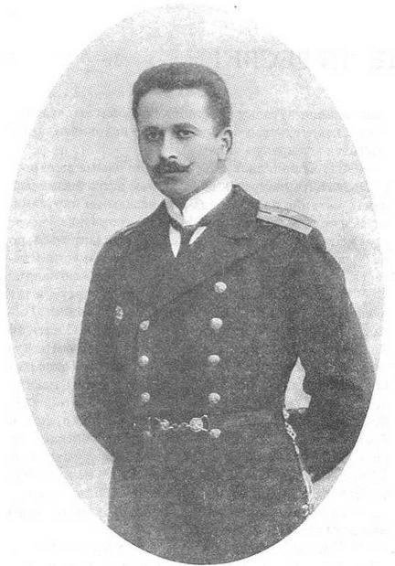
Биография Василия Ниловича Черкасова
Окончил Московский кадетский корпус и был назначен старшим артиллерийским офицером на броненосце «Севастополь», на котором участвовал в сражении с японской эскардой 27 января 1904 года. 14 марта 1904 года Василий Нилович был награждён орденом Святой Анны 3 степени. 10 апреля того же года его перевели на броненосец «Пересвет». Он также участвовал в сражении в Жёлтом море 28 июля, во время которого получил лёгкое отравление ядовитыми газами. За проявленные в бою мужество и доблесть Василий был награждён орденами Святого Владимира 4 степени и Святого Станислава 2 степени. А также его наградили золотой саблей с надписью «За храбрость». Василий Нилович также героически сражался на море в Первую Мировую Войну. За отличия в боях против врага он был удостоен звания капитана первого ранга, а за блестящую атаку на крейсер «Беслау» у пролива Босфор, проведённую в ночь на 29 мая 1915 года был награждён Орденом Святой Анны 2 степени. С 1920 года Василия Ниловича начинает преследовать новая власть. Сначала его арестовывают, вскоре отпускают, но не оставляют в покое. И приказом по флоту и морскому комиссариату его лишают звания командира и увольняют в бессрочный отпуск.

Slide 5
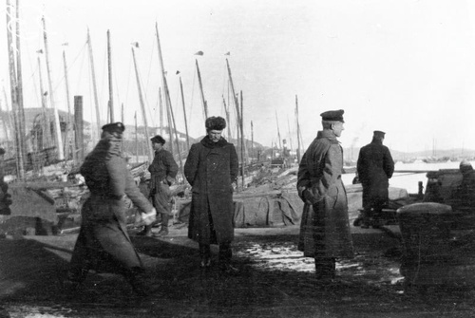
Общие сведения о Русско-японской войне
Русско-японская война - война между Россией и Японией за господство над Маньчжурией, Кореей и Жёлтым морем. Основной причиной войны послужила аренда Ляондунского полуострова России у Китая на 25 лет, хотя изначально тот был отвоеван у последнего Японией. Этот шаг вызвал серьёзную критику со стороны Японии Но к серьезным последствиям это на тот момент не привело. В 1902 году царская армия входит а Маньчжурию. Формально Япония была готова признать эту территорию за Россией, если бы последняя признала господство Японии в Корее. Но в русском правительстве допустили ошибку. Они не воспринимали Японию в серьез, и даже не думали вступать с ней в переговоры. Вскоре, после недолгих переговоров с Российской империей, Япония отзывает своего посла из Петербурга и начинается война.

